Slide 1
IT в бизнесе или что такое CRM-системы
Подготовила: Никифорова Вероника, ученица 9В класса
Научный руководитель: Павлова Александра Андреевна
Рецензент: Коняхин Александр Валерьевич

Slide 2
Актуальность
Каждый взрослый человек работает. Кто-то на предприятии или в бизнесе, а кто-то создает собственное дело. Все ученики нашей школы после получения образования будут работать, кто-то создаст собственное дело, поэтому для многих будет важен вопрос автоматизации управления взаимоотношений с клиентами.

Slide 3
Цель
Изучение применения IT в бизнесе на примере CRM-систем, рассмотрение причин использования CRM в бизнесе и конкретных примеров CRM-систем

Slide 4
Задачи
Изучить, что такое CRM-системы.
Изучить историю создания и развития CRM.
Рассмотреть одну из популярных CRM-систем.
Рассмотреть положительные и отрицательные стороны выбранной CRM.

Slide 5
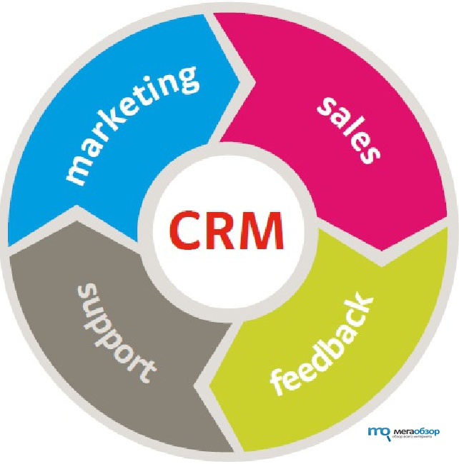
Структура реферата
1. Введение
1.1 Актуальность
1.2 Цель
2. История CRM-систем
3. Современные CRM-системы
3.1 Квадрат Gartner
3.1.1 Лидеры
3.1.2 Претенденты
3.1.3 Дальновидные производители
3.1.4 Нишевые игроки
4. SugarCRM
5. Заключение
6. Список литературы

Slide 6
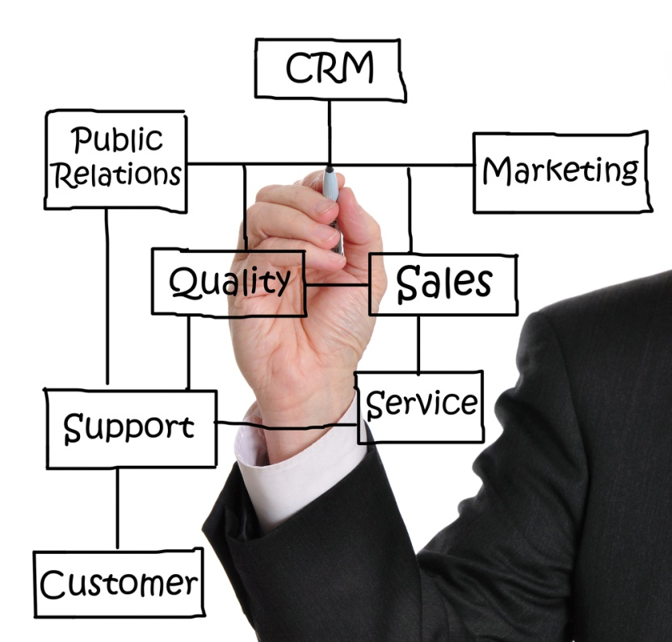
История CRM-систем
CRM-система (англ. customer relationship management) - программное обеспечение, помогающее систематизировать всю необходимую для компании информацию о клиентах и историю взаимоотношений с ними, которые пригодятся для улучшения уровня продаж и увеличения клиентской базы.

Slide 7
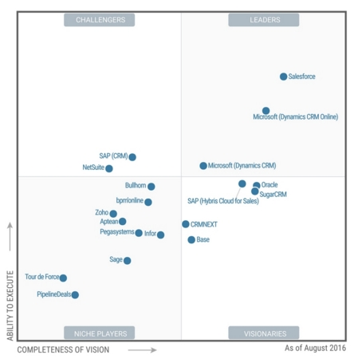
Современные CRM-системы

Slide 8
Пример современной CRM-системы. SugarCRM
Sugar CRM-одна из самых популярных CRM-систем с открытым кодом. Благодаря открытому коду есть возможность усовершенствовать систему в соответствии с желаниями компании, то есть изменить или добавить необходимый функционал в систему. Кроме того, Sugar CRM - система, работающая по модели SaaS. Это значит, что все данные о продажах, клиентах, расходах и так далее находятся на сервере и не занимают места на компьютере работника.

Slide 9
Заключение
В заключении автор хотел бы отметить, что он выполнил все поставленные им задачи и достиг поставленной цели.

Slide 10
Источники информации
Кудинов А. "CRM: российская практика эффективного бизнеса", Москва, "1С-Паблишинг, 2009 год, 251 стр.
Sugar CRM http://www.kpms.ru/Automatization/SugarCRM.htm (действителен на март 2017 года)
Квадрат Gartner http://www.tadviser.ru/index.php/Статья: Квадрат Gartner (действителен на февраль 2017 года)
Классификация CRM-систем http://www.managertip.ru/tubvs-479-1.html (действителен на март 2017 года)
Магические квадранты Gartner http://www.cossa.ru/152/88451/(действителен на февраль 2017 года)
Описание функциональных возможностей SugarCRM https://crm-bpm.ru/sugarcrm/ (действителен на март 2017 года)
Что отложено по осям "магических квадрантов" Gartner https://www.pcweek.ru/business/blog/business/2548.php (действителен на март 2017 года)
Что такое CRM-системы и как их правильно выбирать? https://habrahabr.ru/company/trinion/blog/249633/ (действителен на сентябрь 2016 года)

Slide 11
Спасибо за внимание!

